Slide 1
ПРИРОДНЫЕ СООБЩЕСТВА
ЛЕС
РАСТЕНИЯ И ЖИВОТНЫЕ ЛЕСА
Презентация
« Окружающий мир»

Slide 2
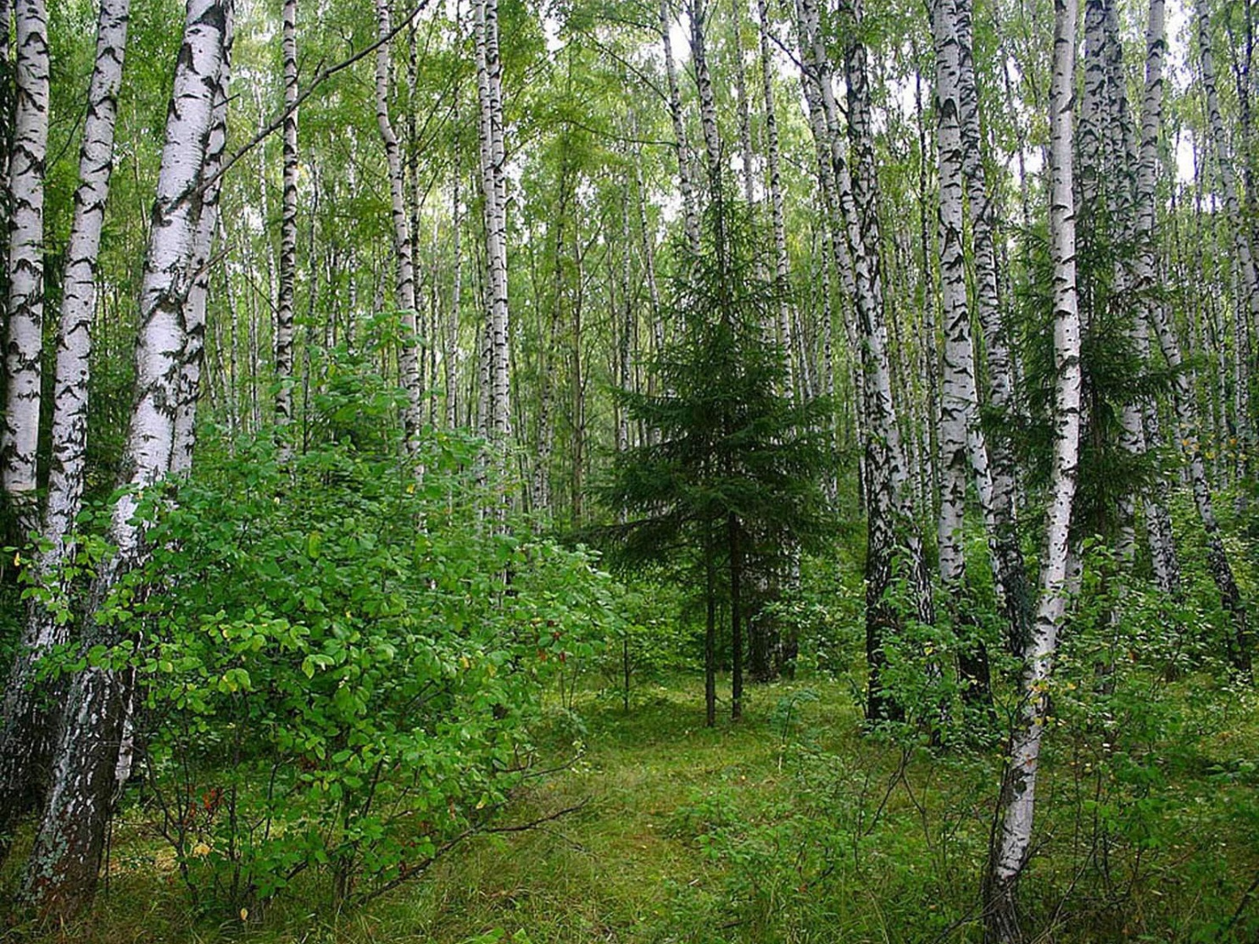
Лес – естественное природное сообщество

Slide 3
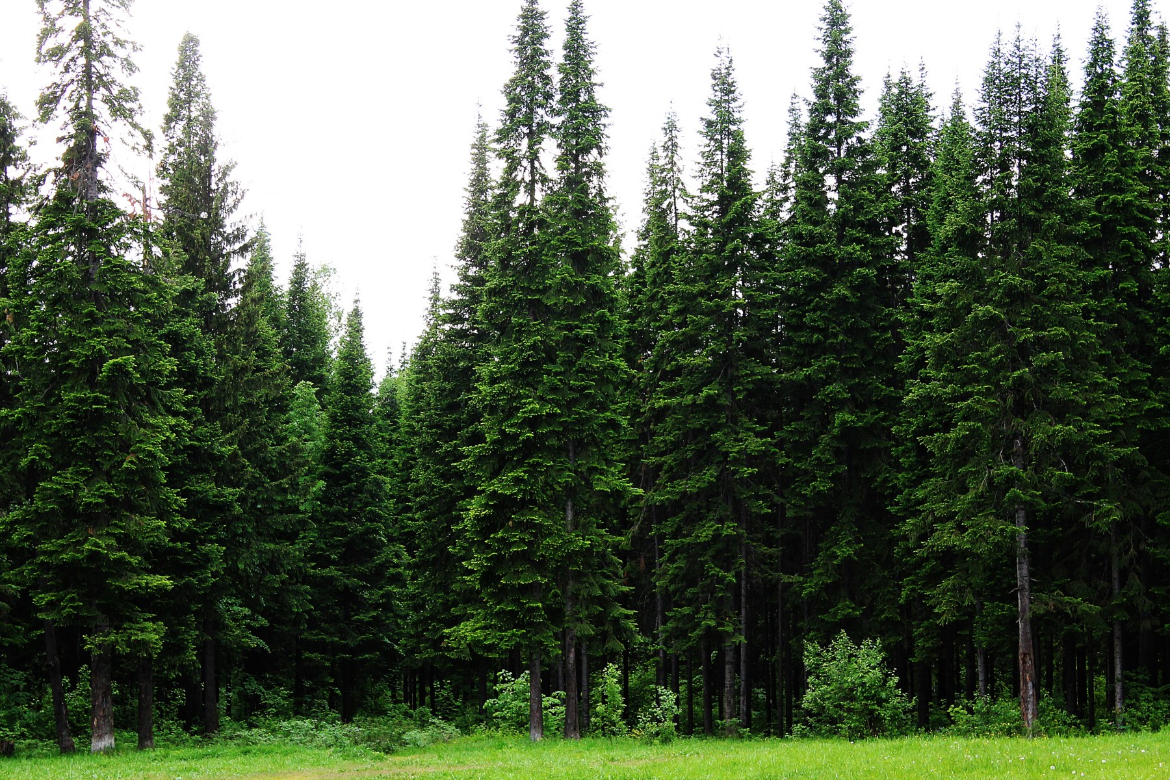
Хвойный лес

Slide 4
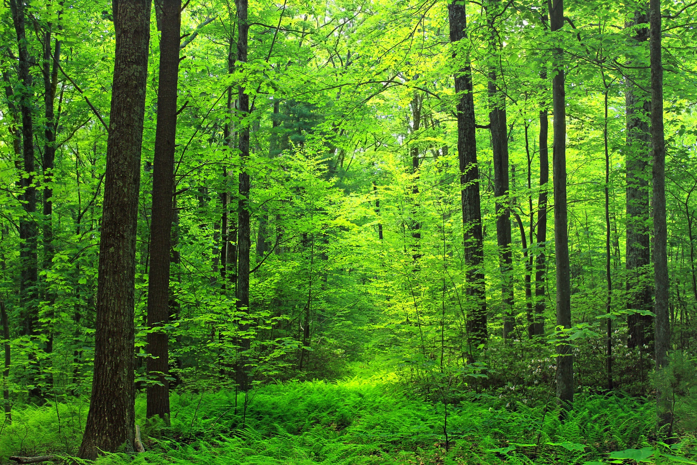
Лиственный лес

Slide 5
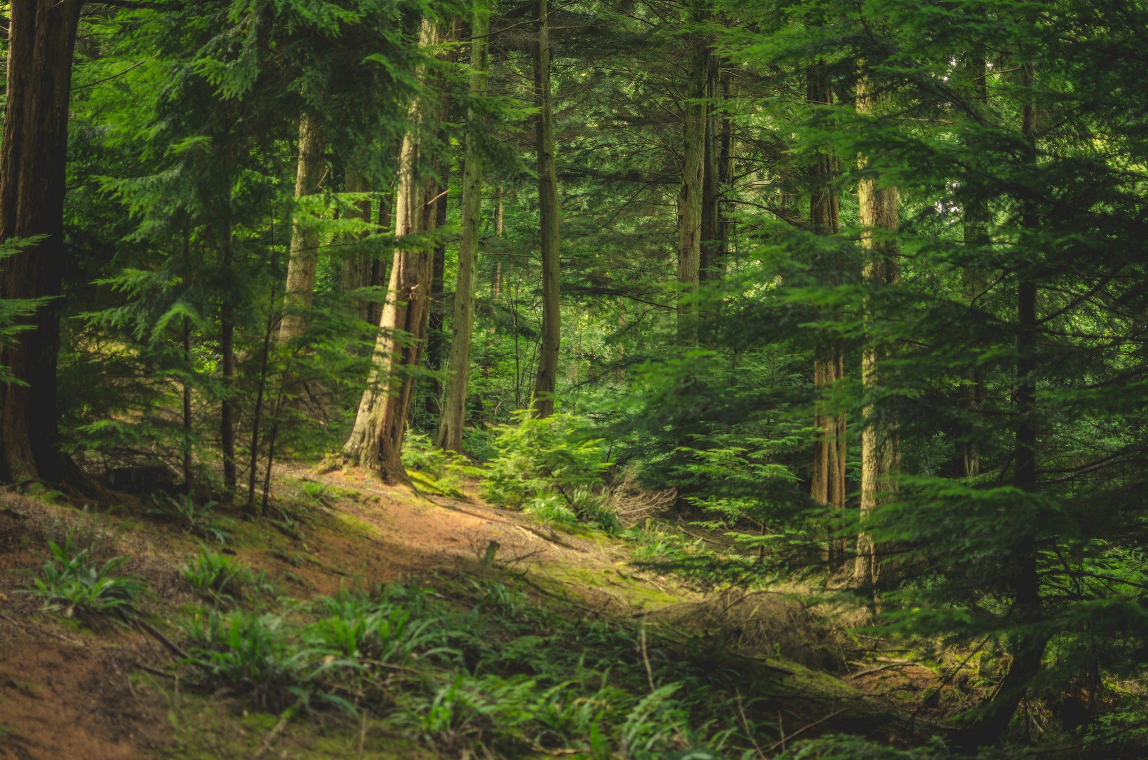
В еловых лесах темно, мрачно, сыро

Slide 6
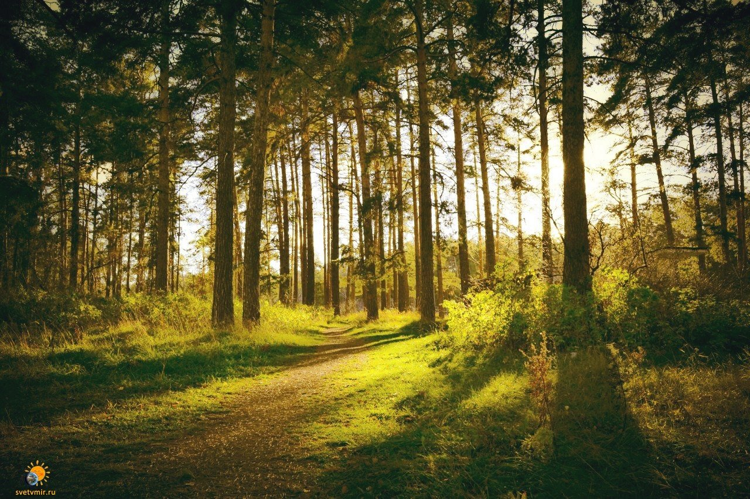
Сосновые леса светлые и сухие

Slide 7
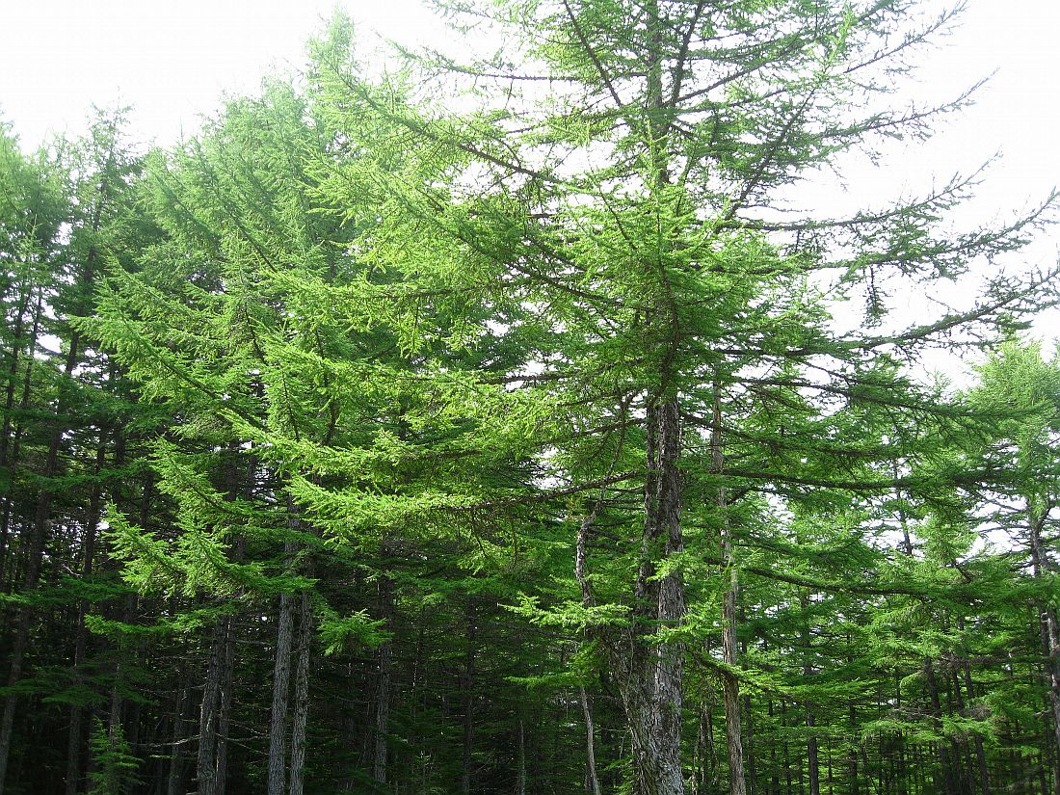
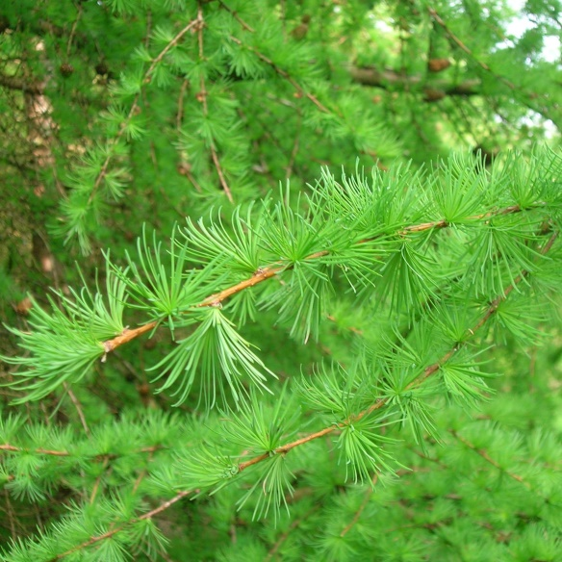
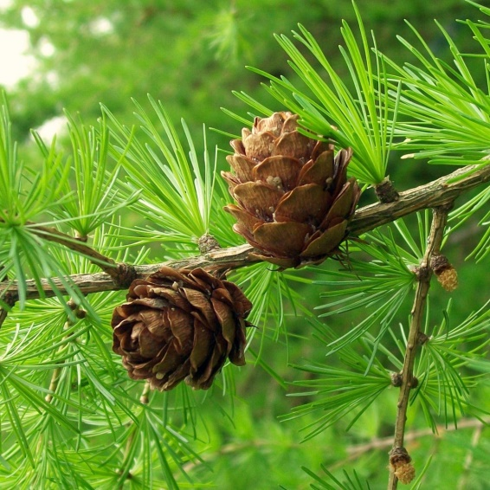
ЛИСТВЕННИЦА

Slide 8
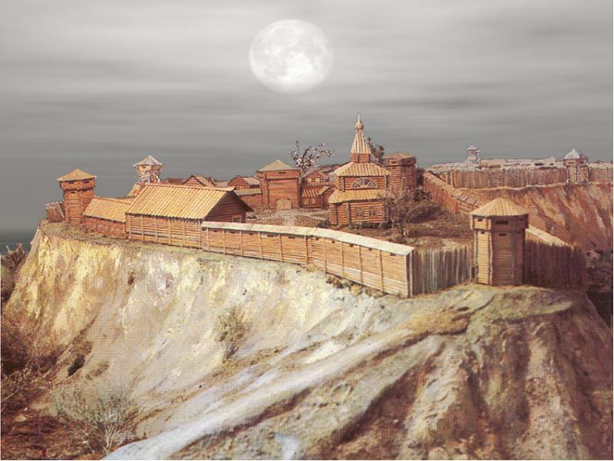
Старинная крепость из лиственницы
Томская крепость

Slide 9
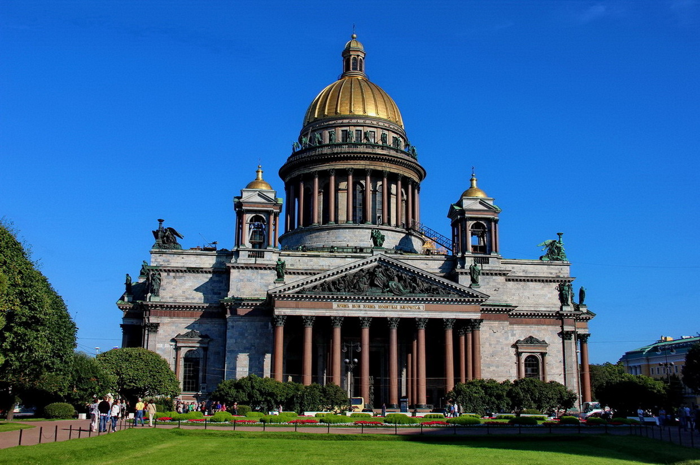
Исаакиевский собор в Санкт-Петербурге на основании из лиственницы

Slide 10
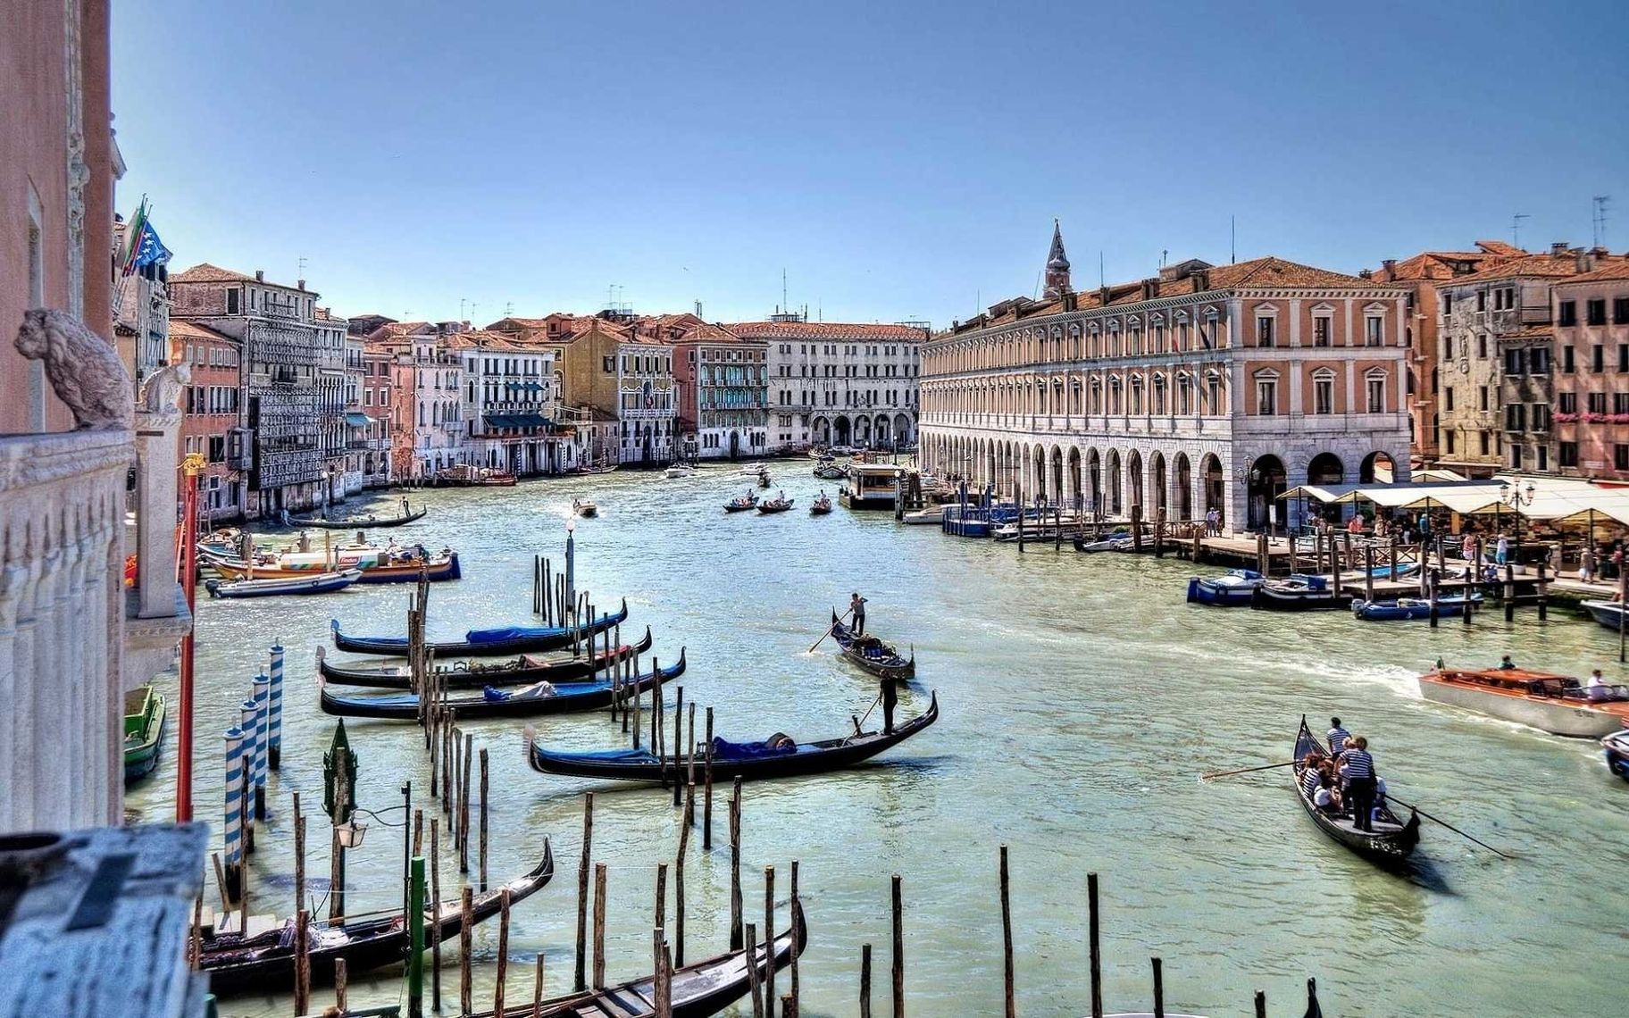
Город Венеция в Италии
Дома на сваях из лиственницы

Slide 11
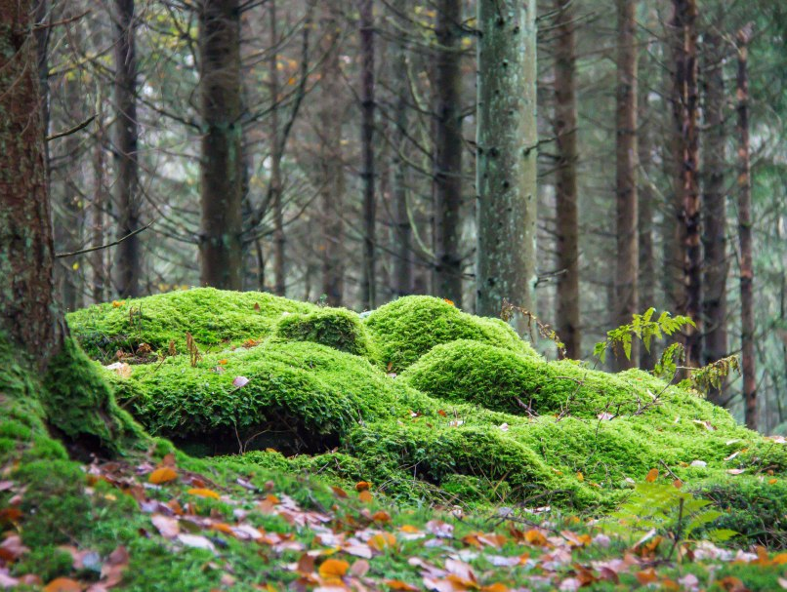
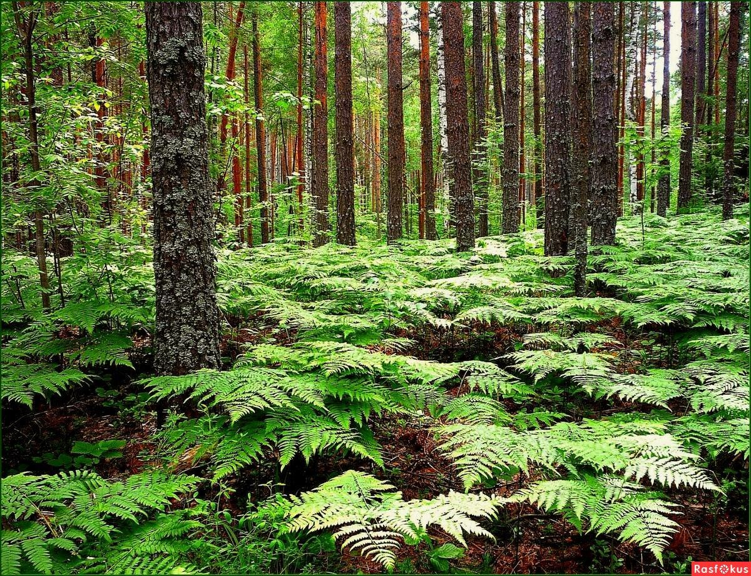
Мхи и папоротники в лесу

Slide 12
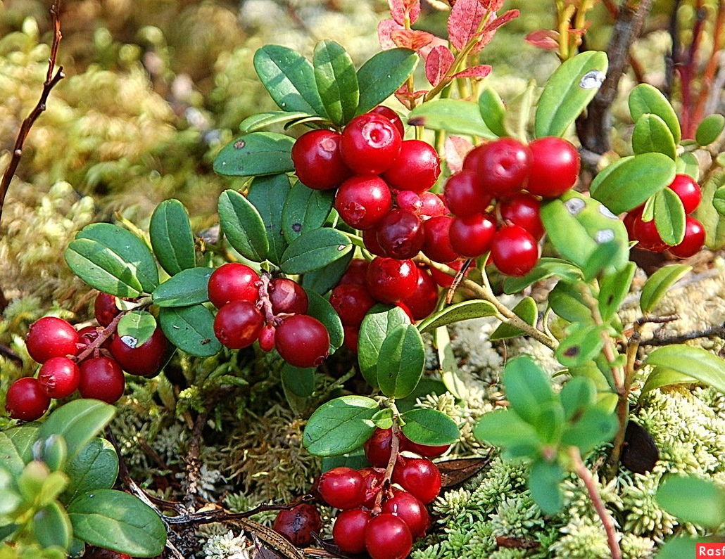
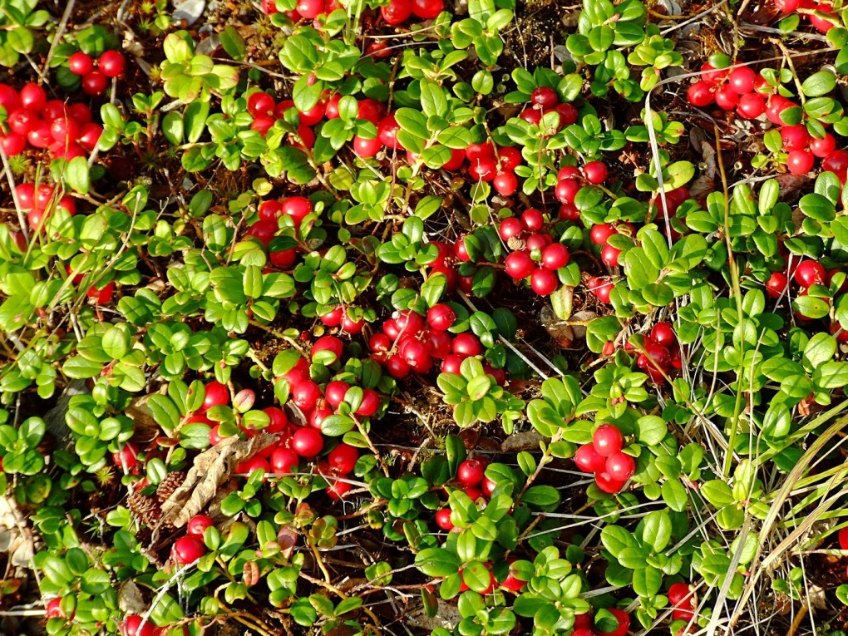
БРУСНИКА

Slide 13
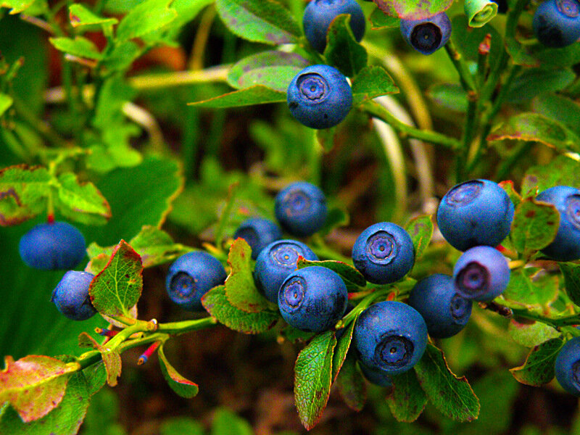
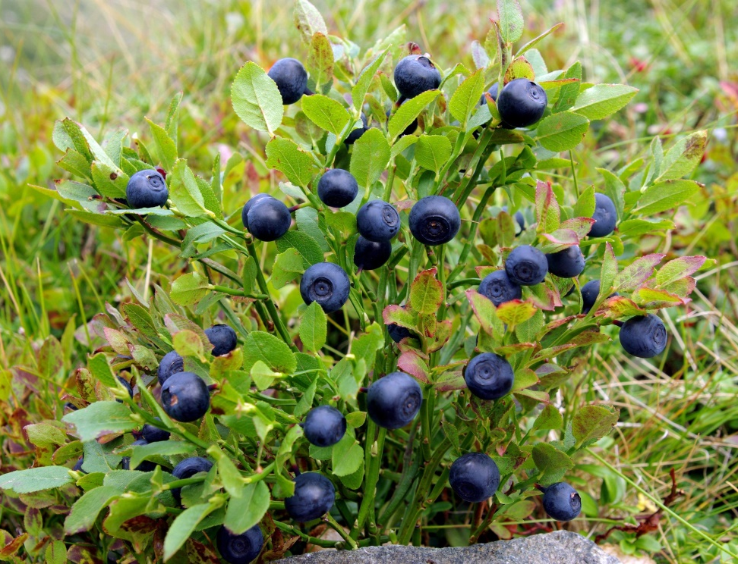
ЧЕРНИКА

Slide 14
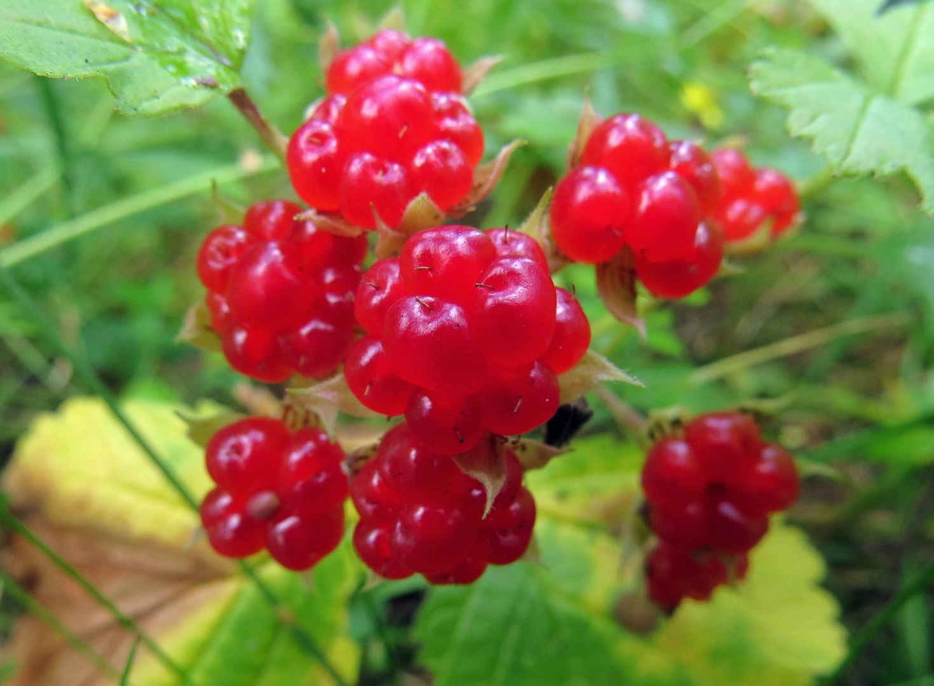
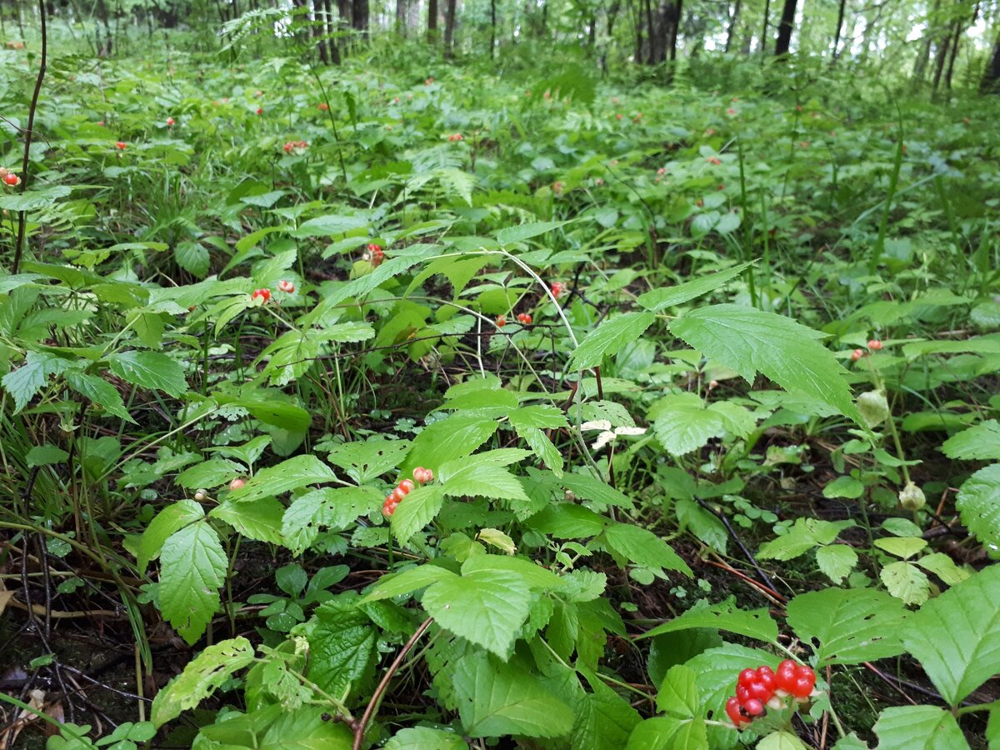
КОСТЯНИКА

Slide 15
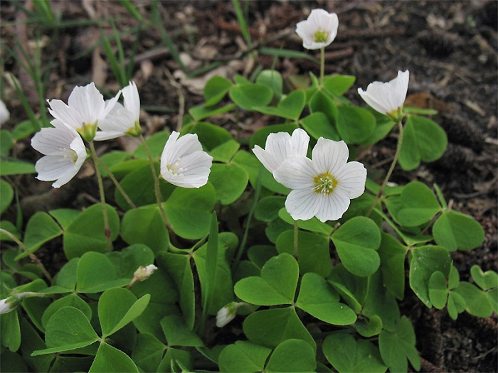
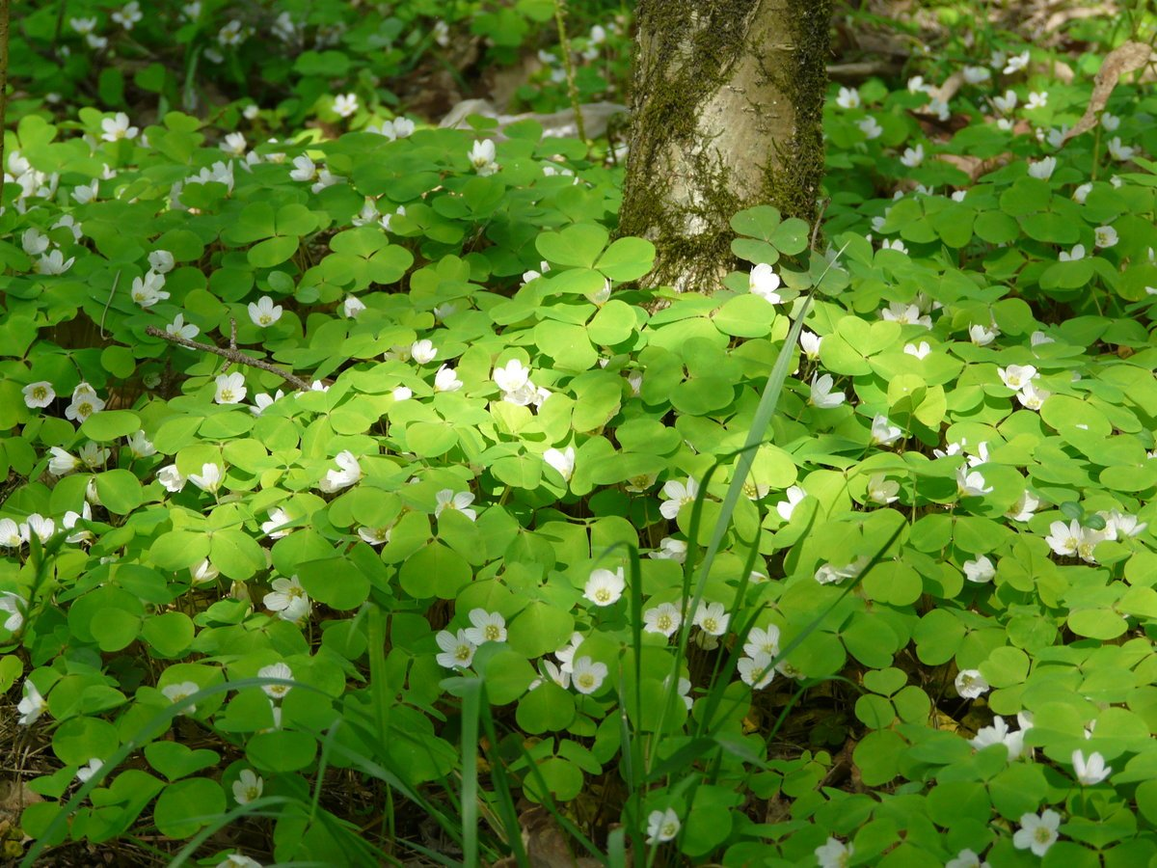
КИСЛИЦА

Slide 16
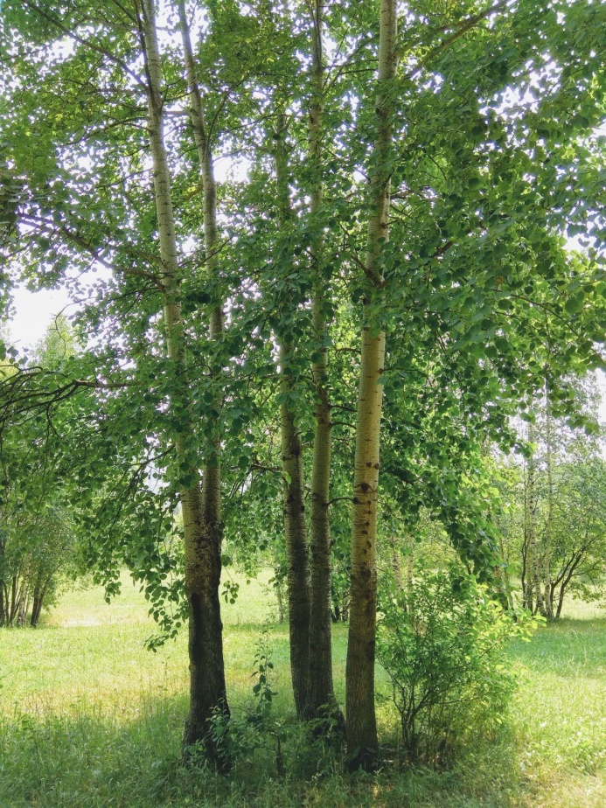
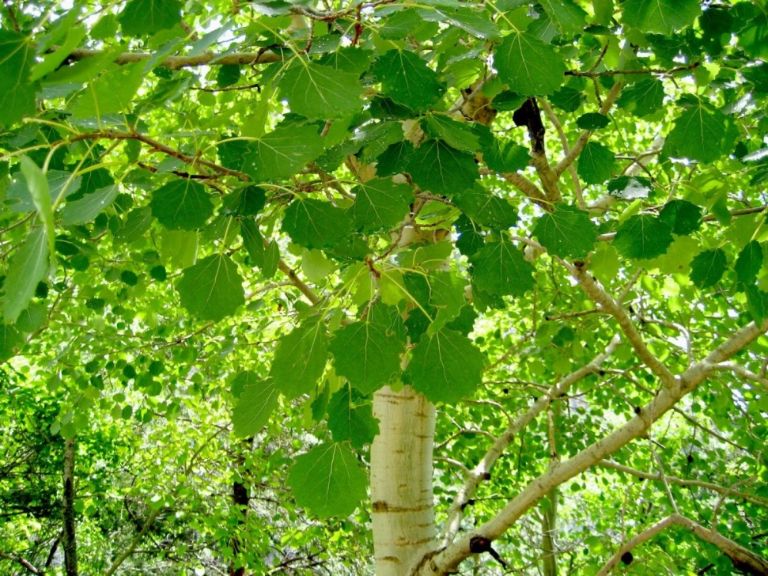
ЛИСТВЕННЫЕ ДЕРЕВЬЯ
ОСИНА

Slide 17
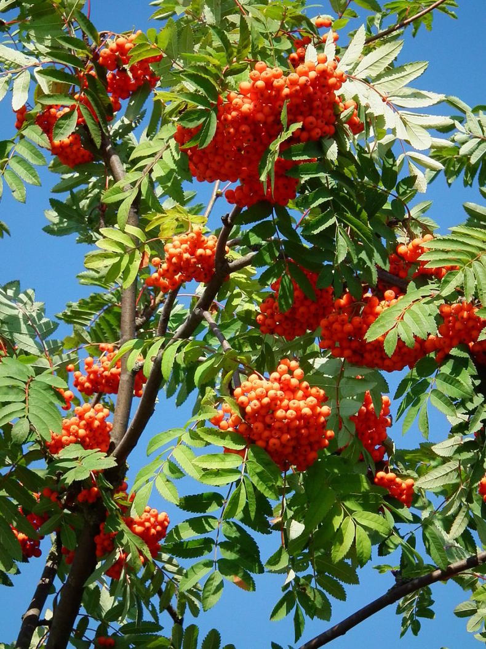
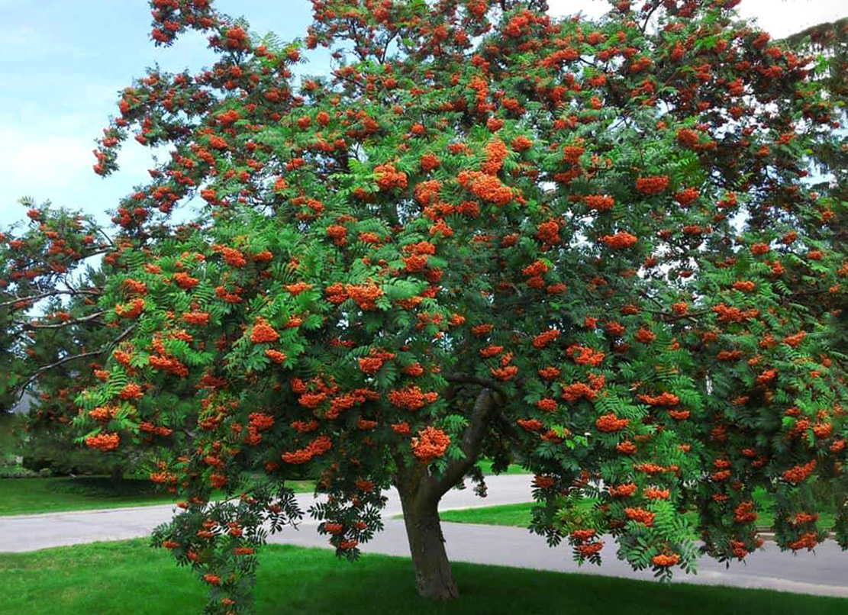
ЛИСТВЕННЫЕ ДЕРЕВЬЯ
РЯБИНА

Slide 18
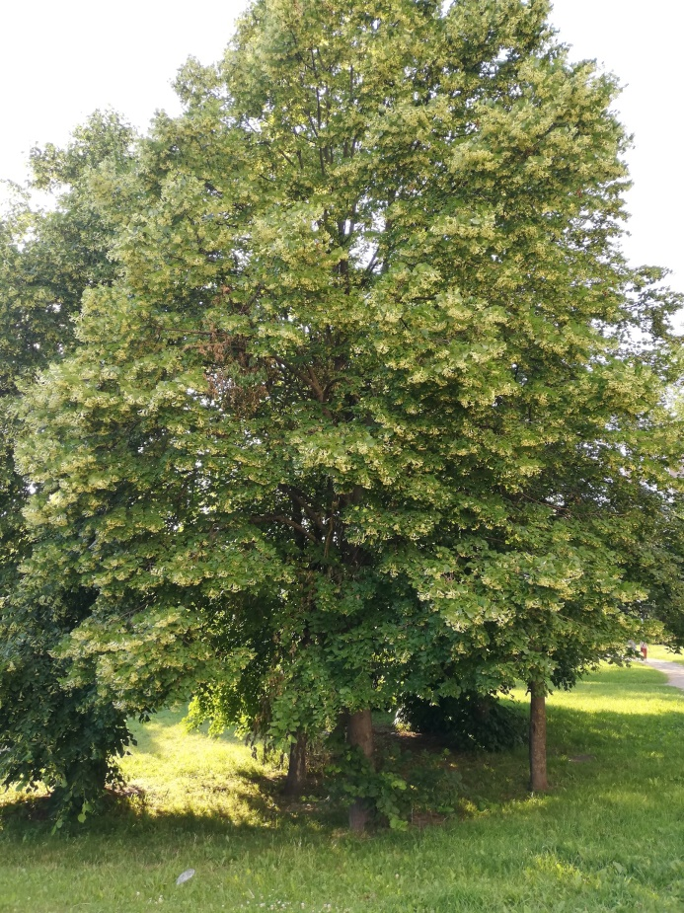
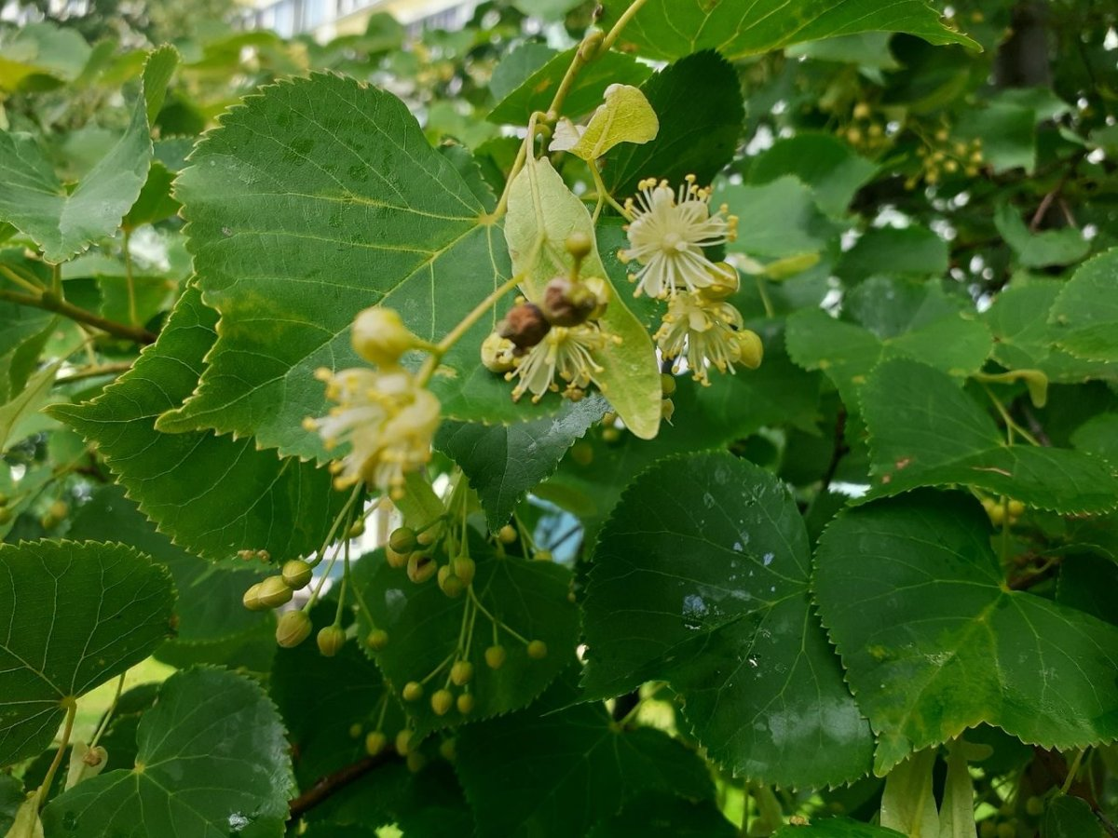
ЛИСТВЕННЫЕ ДЕРЕВЬЯ
ЛИПА

Slide 19
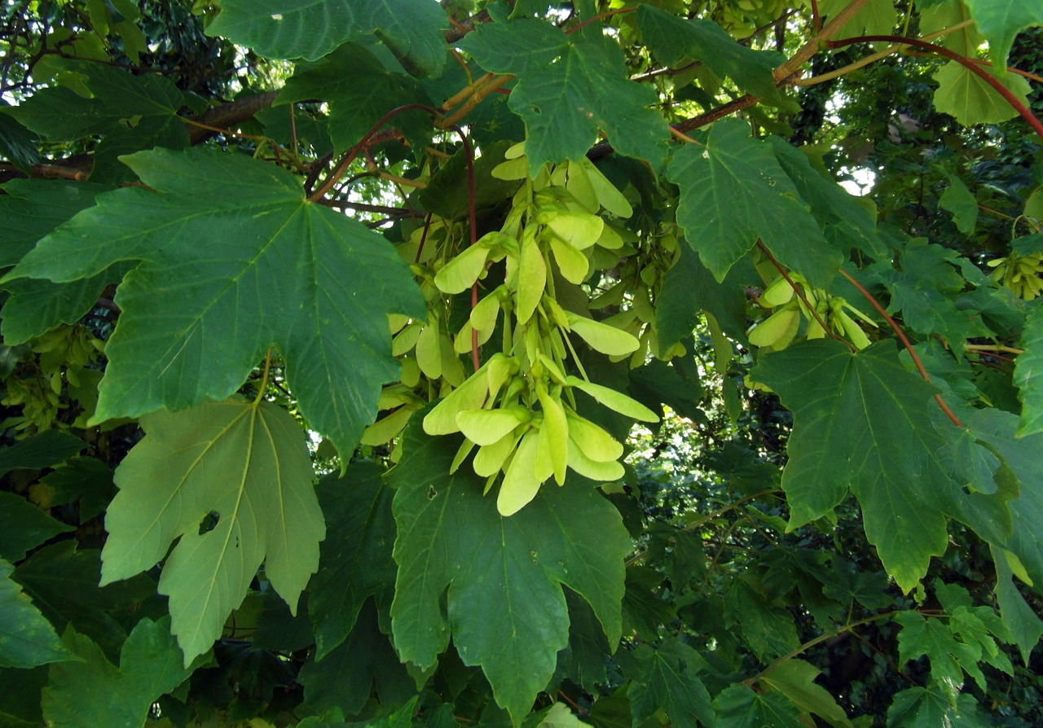
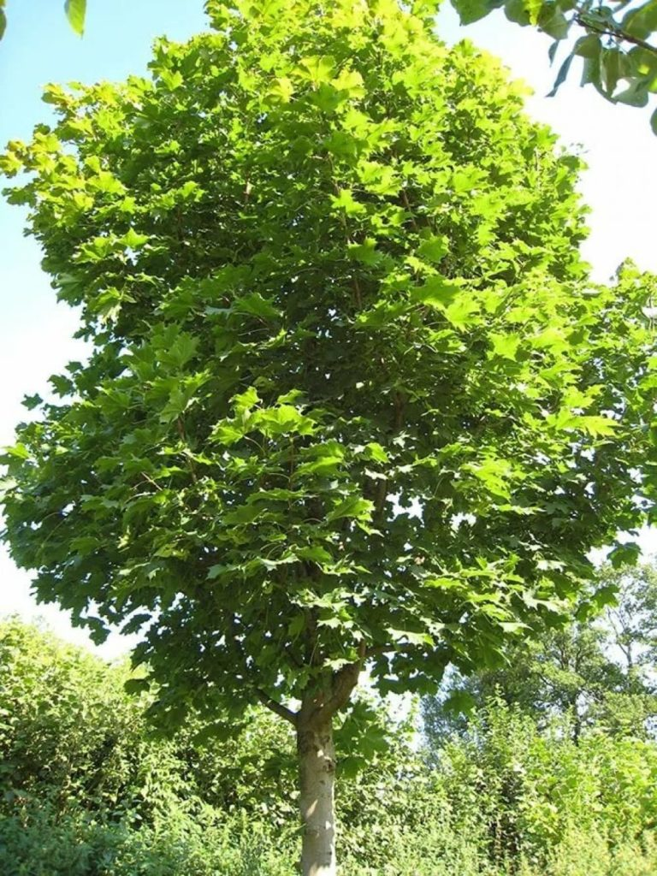
ЛИСТВЕННЫЕ ДЕРЕВЬЯ
КЛЁН

Slide 20
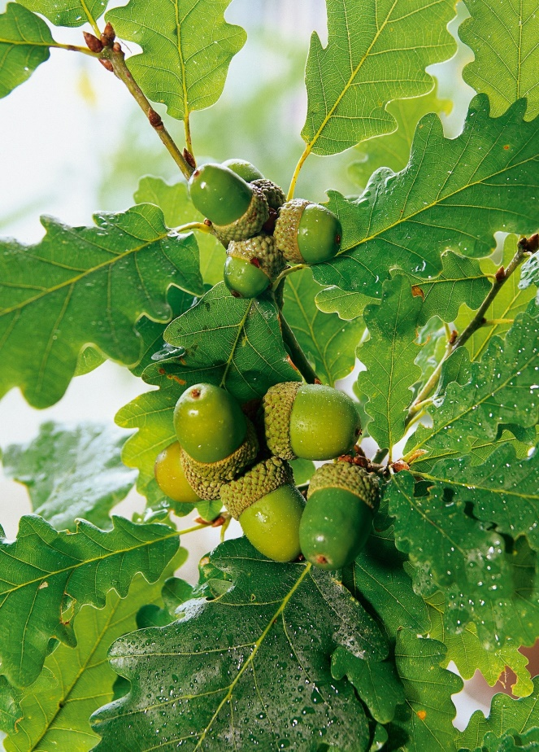
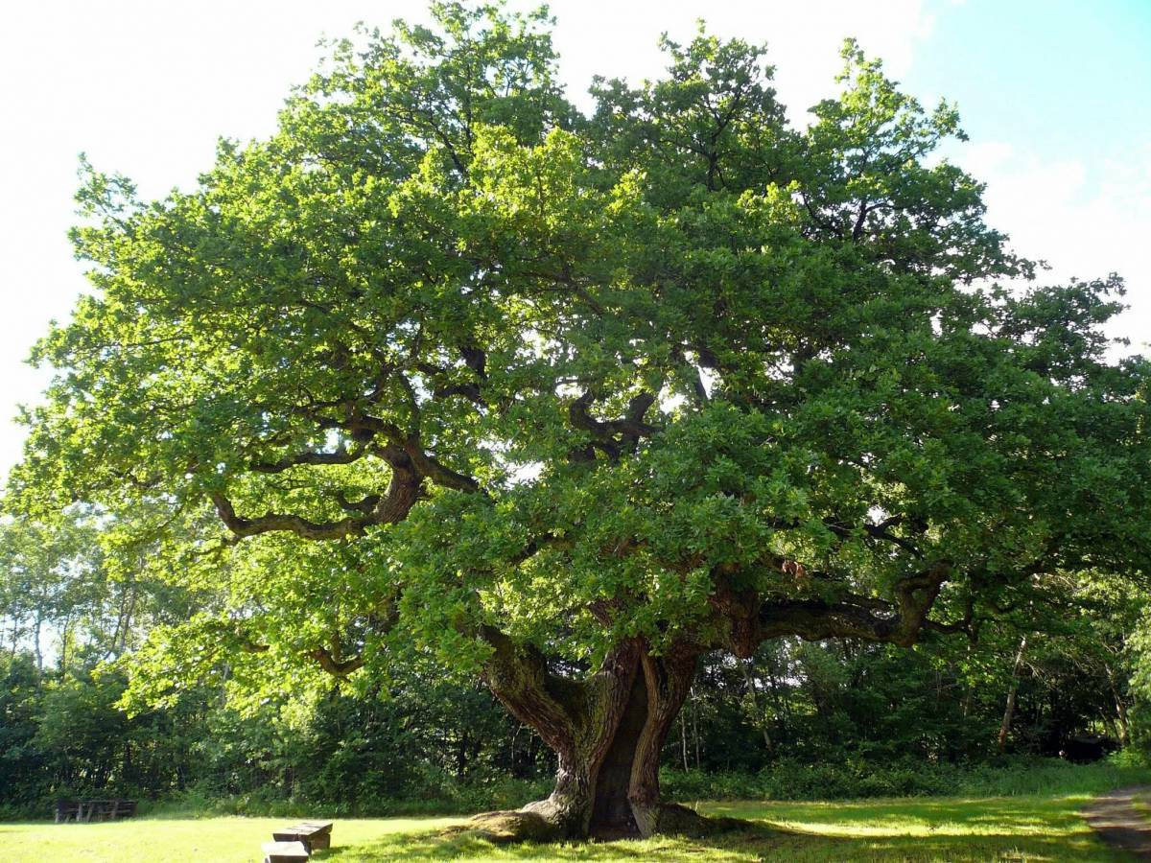
ЛИСТВЕННЫЕ ДЕРЕВЬЯ
ДУБ

Slide 21
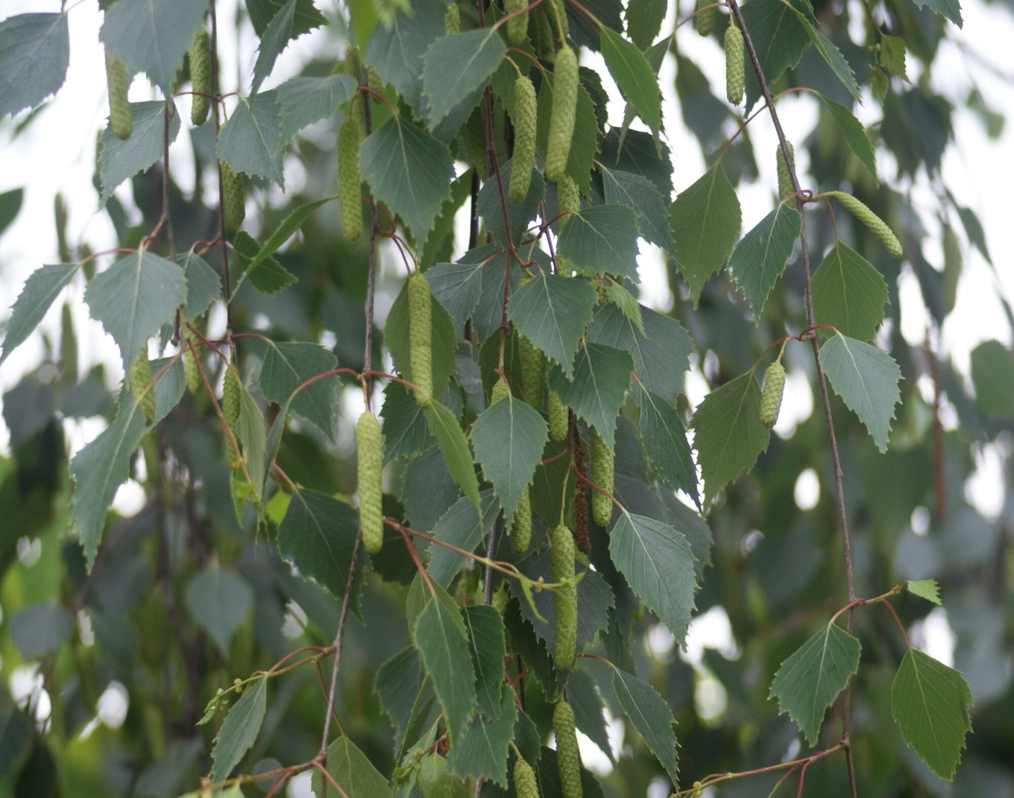
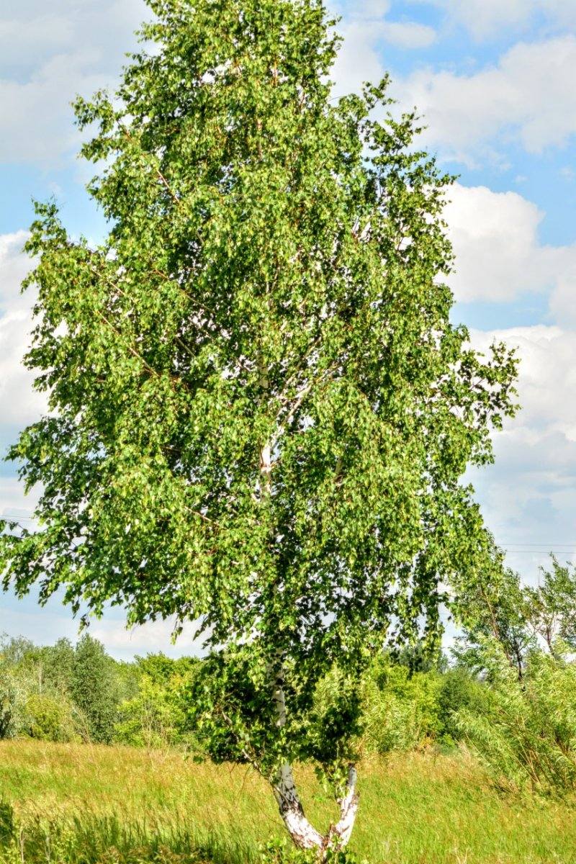
ЛИСТВЕННЫЕ ДЕРЕВЬЯ
БЕРЁЗА

Slide 22
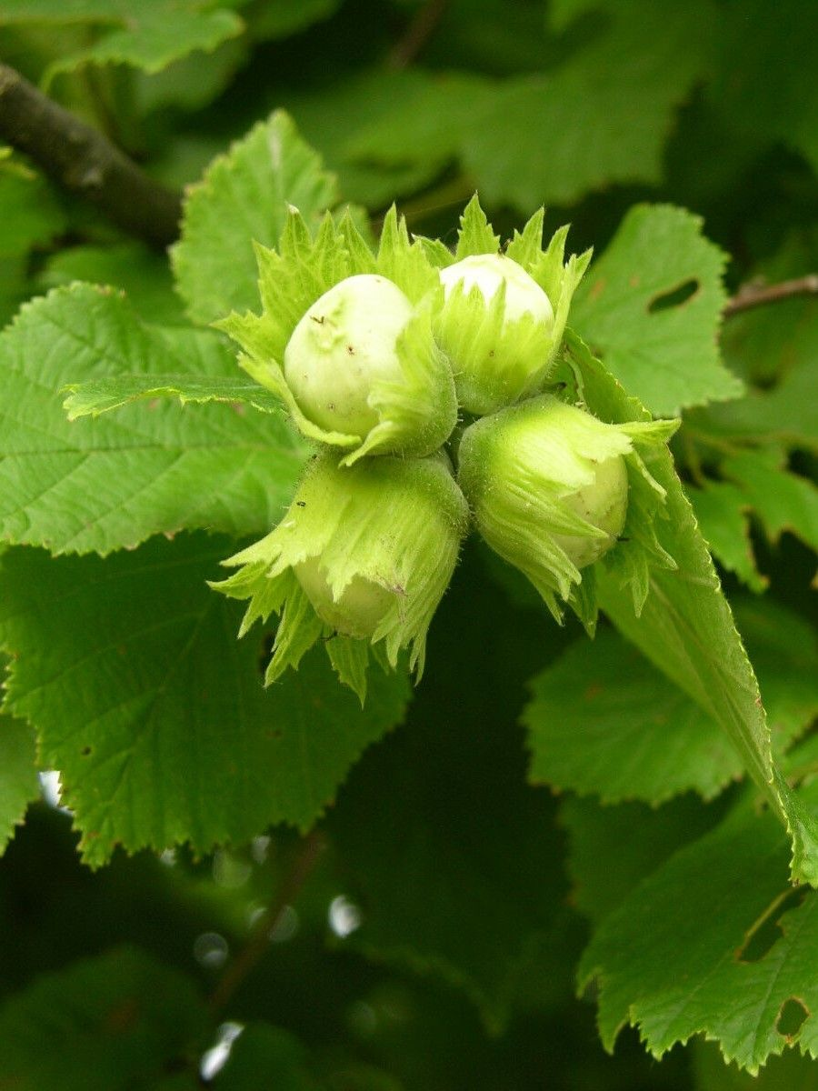
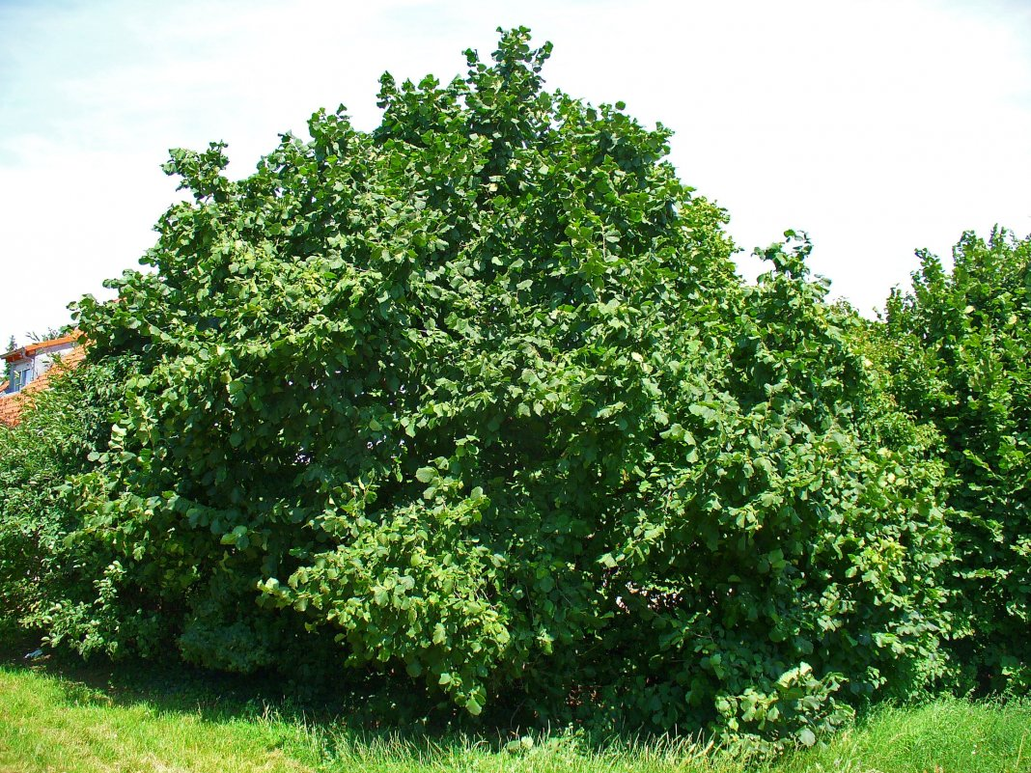
КУСТАРНИКИ: ОРЕШНИК (ЛЕЩИНА)

Slide 23
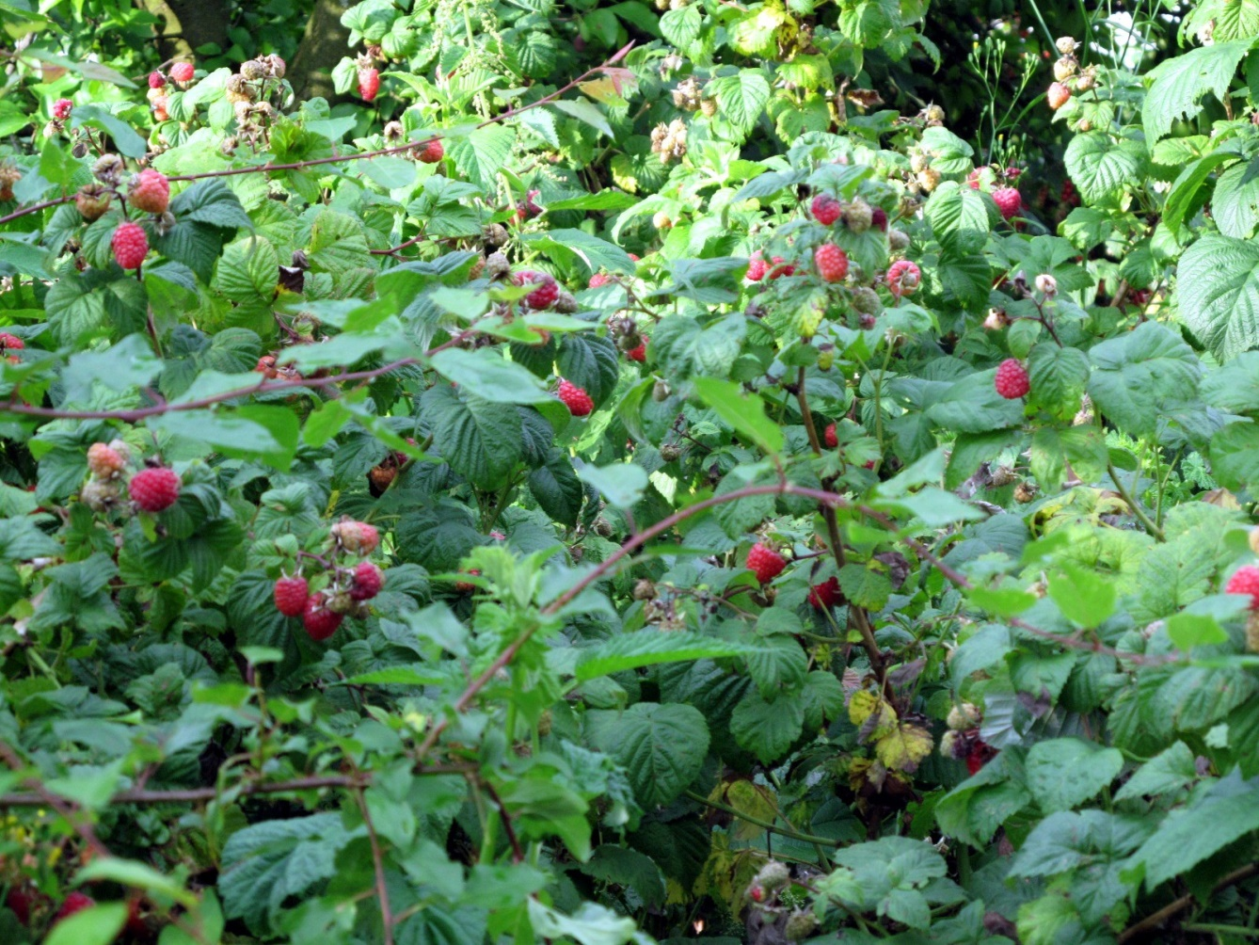
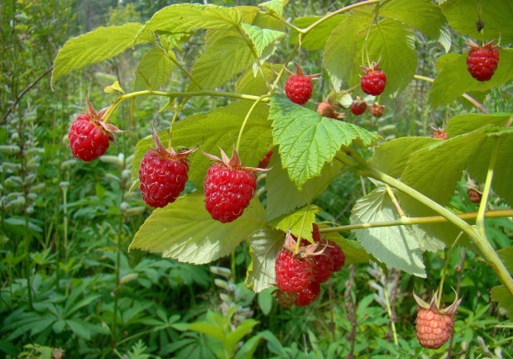
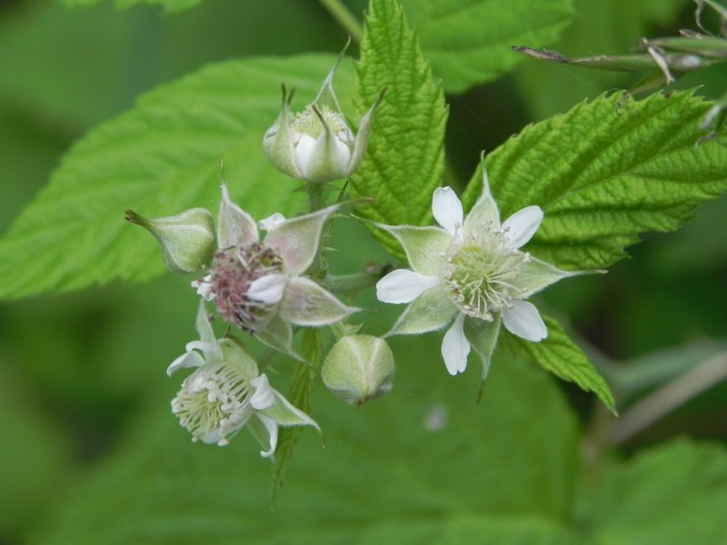
КУСТАРНИКИ: МАЛИНА

Slide 24
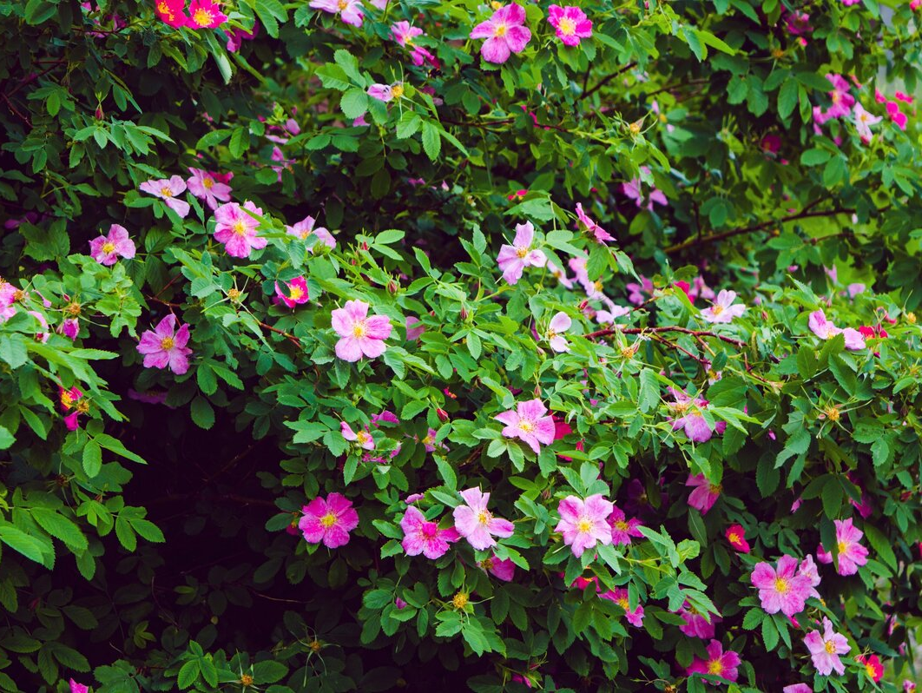
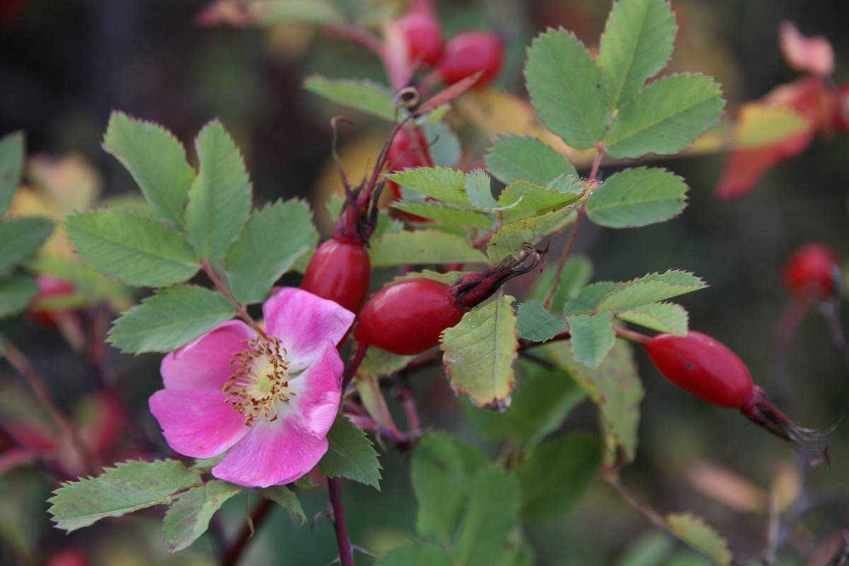
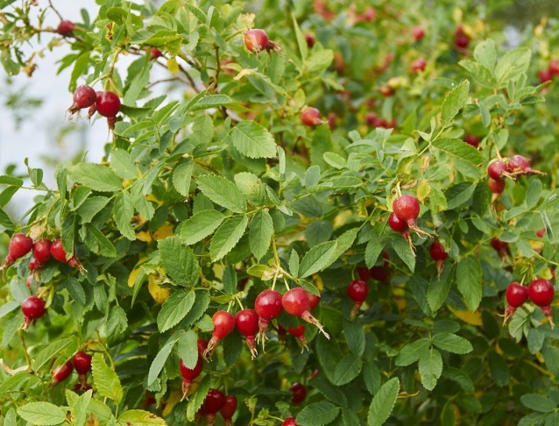
КУСТАРНИКИ: ШИПОВНИК

Slide 25
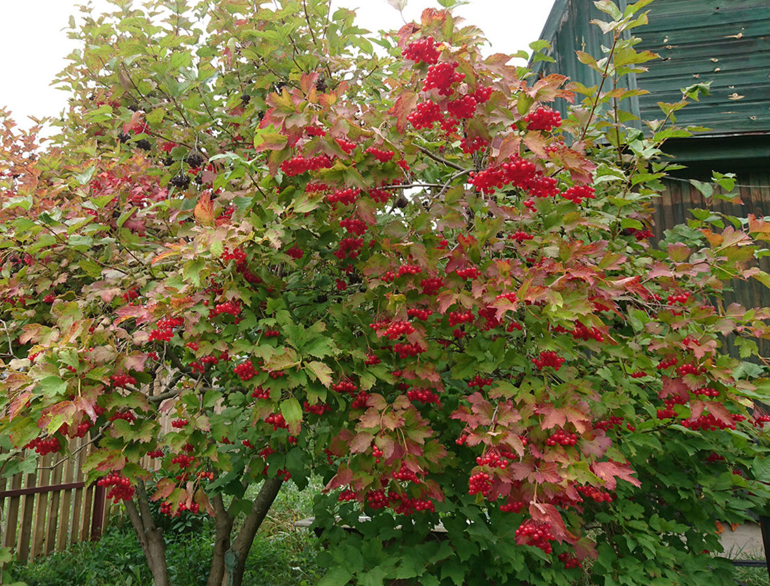
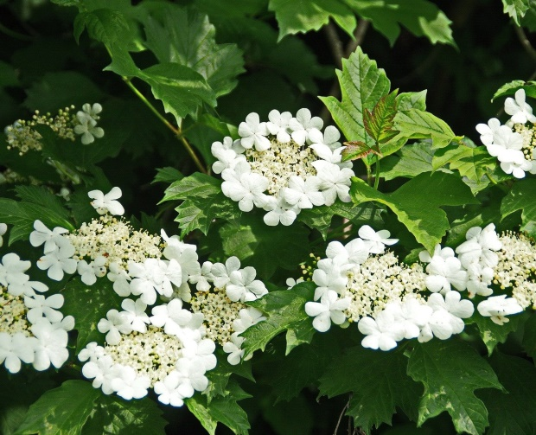
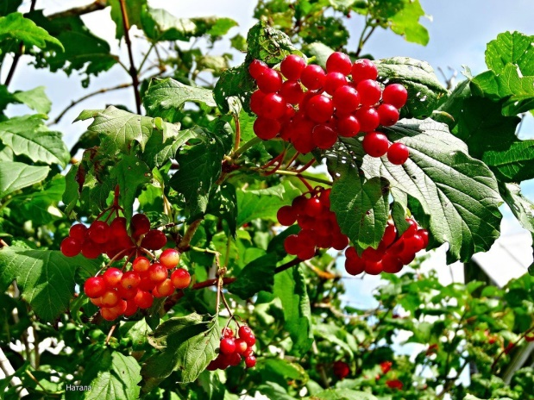
КУСТАРНИКИ: КАЛИНА

Slide 26
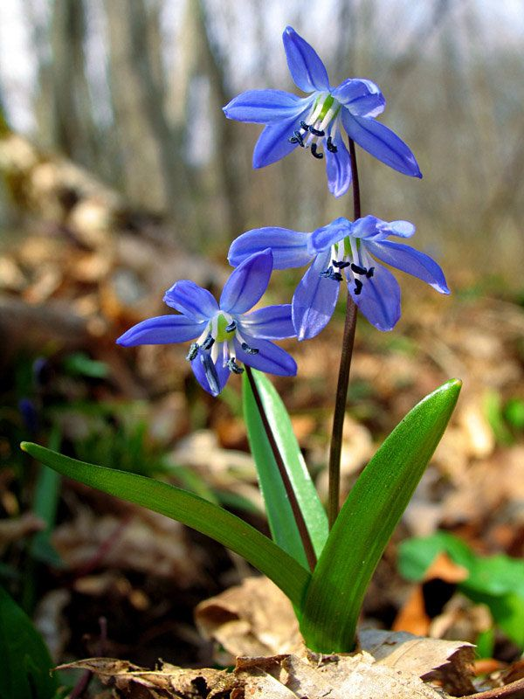
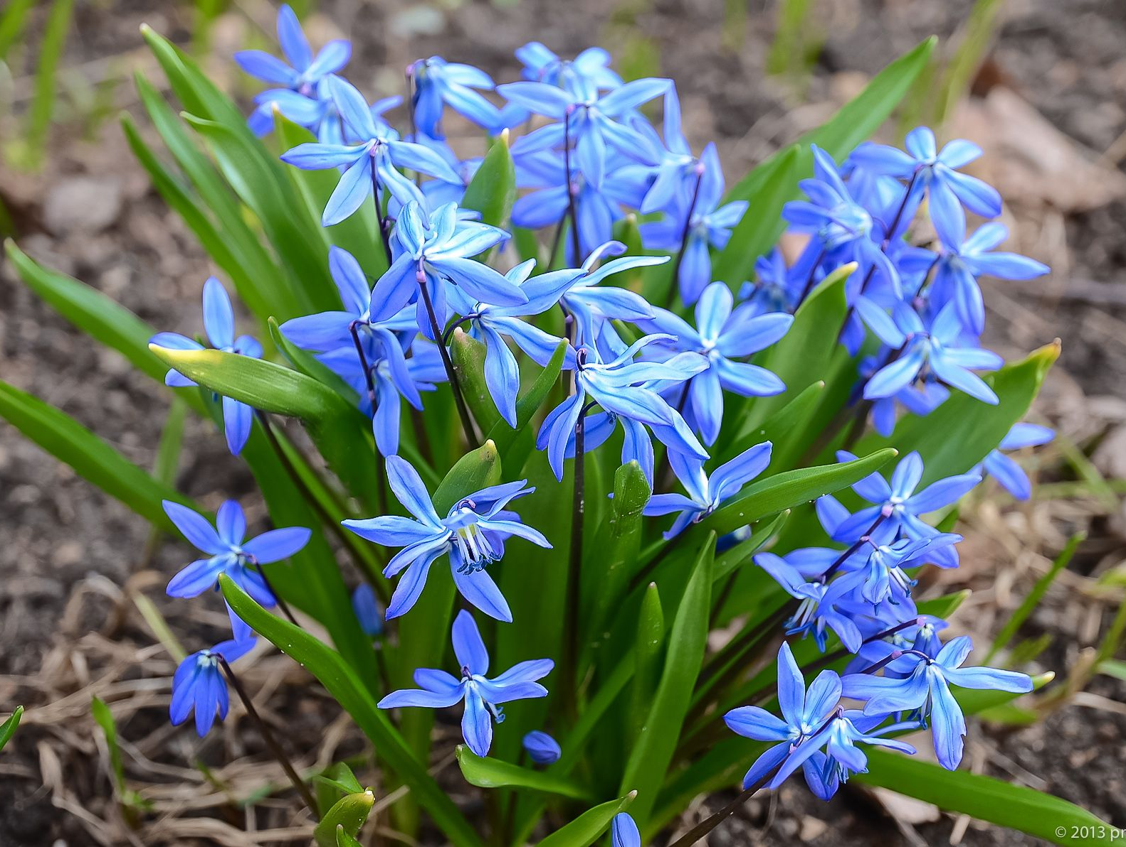
ТРАВЯНИСТЫЕ РАСТЕНИЯ: ПРОЛЕСКА

Slide 27
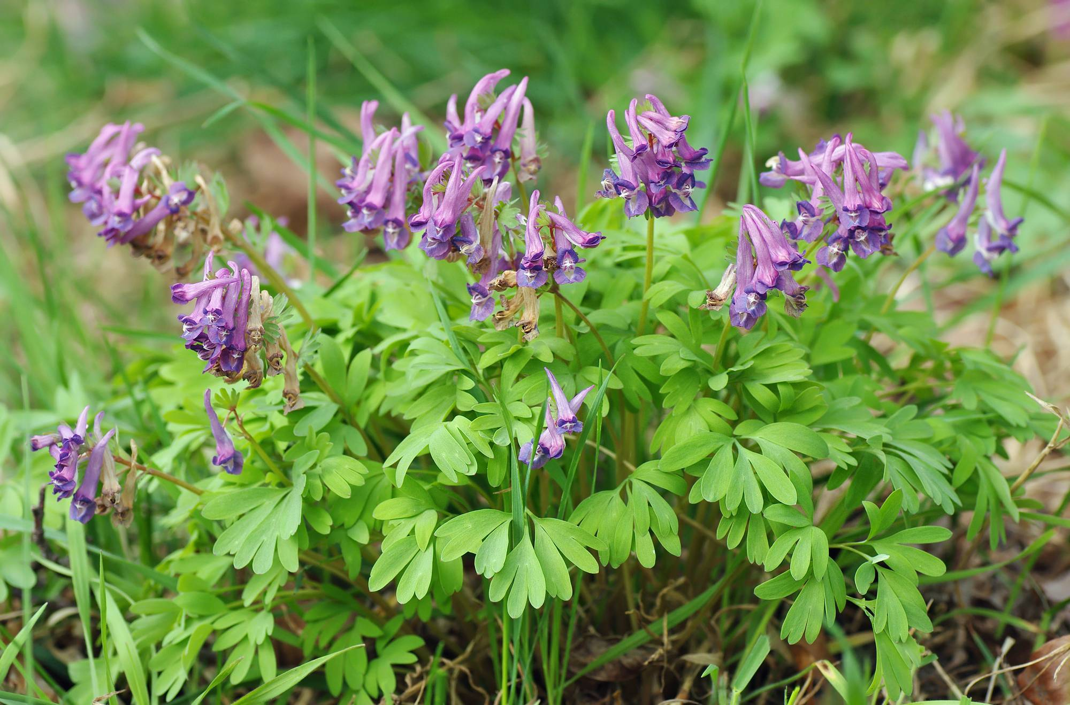
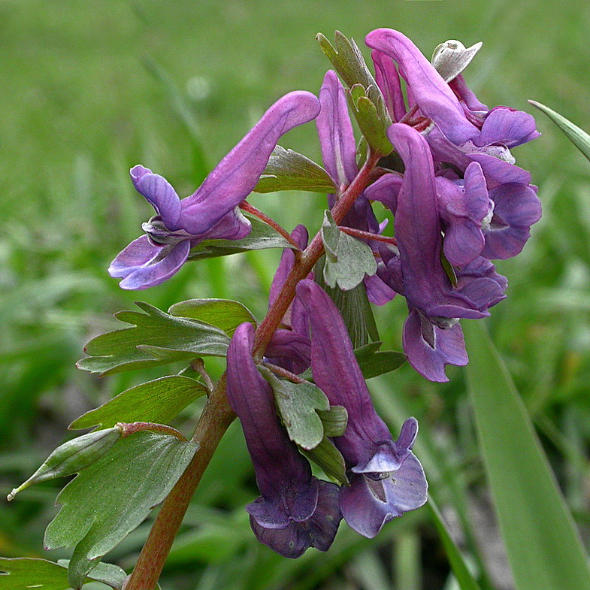
ТРАВЯНИСТЫЕ РАСТЕНИЯ: ХОХЛАТКА

Slide 28
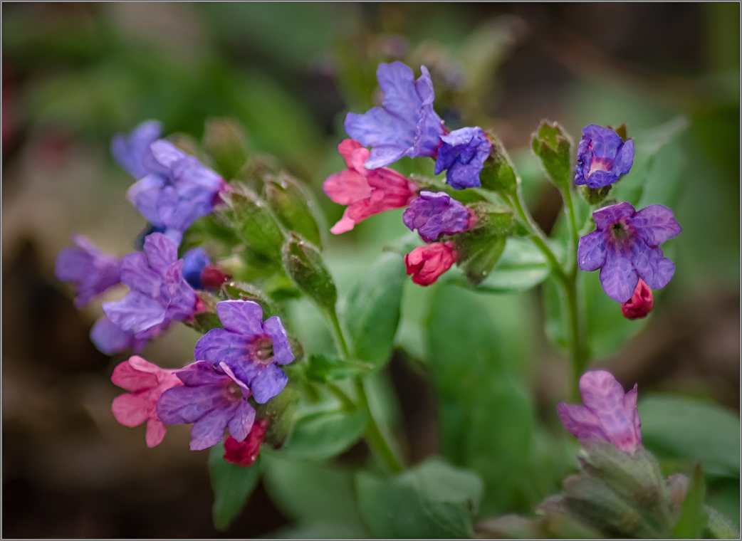
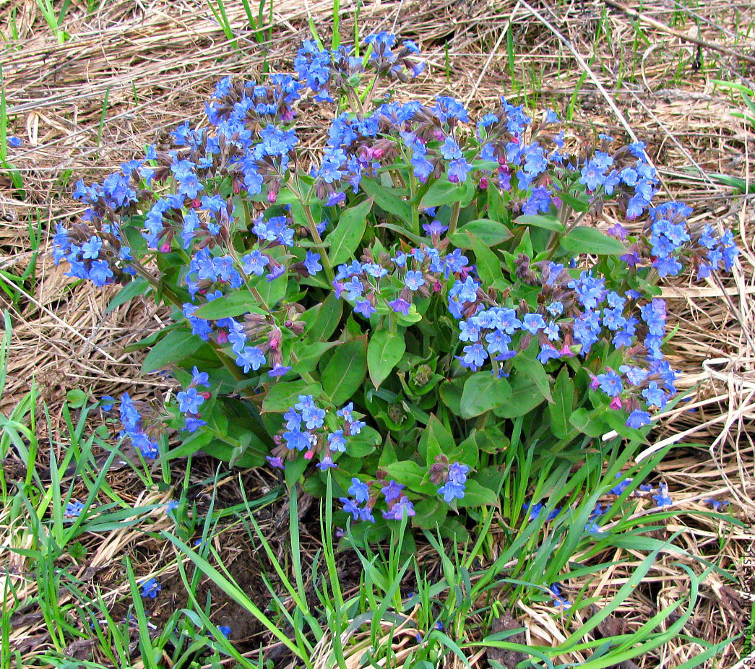
ТРАВЯНИСТЫЕ РАСТЕНИЯ: МЕДУНИЦА

Slide 29
ТРАВЯНИСТЫЕ РАСТЕНИЯ: ЛАНДЫШ

Slide 30
ТРАВЯНИСТЫЕ РАСТЕНИЯ: МАЙНИК

Slide 31
ТРАВЯНИСТЫЕ РАСТЕНИЯ: ДУДНИК

Slide 32
ТРАВЯНИСТЫЕ РАСТЕНИЯ: ЧИСТОТЕЛ

Slide 33
Деревья в лиственном лесу
капуста
свёкла
лук

Slide 34
Хлеб пекут из муки, а муку получают из зерна. Зерно созревает на зерновых хлебных растениях, к которым относят пшеницу, рожь, ячмень, овёс.
пшеница
рожь
овёс
ячмень

Slide 35
Поле картофеля

Slide 36
Поле подсолнечника

Slide 37
Поле цветущего льна

Slide 38
Много труда нужно вложить, чтобы вырастить лён, выработать из стеблей льна волокно, из волокна нитки, из ниток выткать ткань, из ткани сшить одежду. Русские льняные ткани и изделия из них славятся во всём мире.

Slide 39
СОРНЯКИ: ВАСИЛЁК

Slide 40
СОРНЯКИ : ОСОТ

Slide 41
СОРНЯКИ: ПЫРЕЙ

Slide 42
СОРНЯКИ: СУРЕПКА

Slide 43
Дождевые черви улучшают свойства почвы

Slide 44
КАПУСТНАЯ БЕЛЯНКА
БАБОЧКА
ГУСЕНИЦЫ

Slide 45
КОЛОРАДСКИЙ ЖУК
ЯЙЦА
ЛИЧИНКИ

Slide 46
ПОЛЕЗНЫЕ НАСЕКОМЫЕ
ЖУЖЕЛИЦА
БОЖЬЯ КОРОВКА

Slide 47
Растениям поля сильно вредят слизни. Бороться с ними помогают человеку жабы, питающиеся слизнями.

Slide 48
ПТИЦЫ ПОЛЯ
СОВА
КАНЮК

Slide 49
На полях вьют гнёзда жаворонки. Немало посвящено музыки, стихов, прозы этой небольшой птичке, её переливчатой песне.

Slide 50
ЖИВОТНЫЕ ПОЛЯ
МЫШЬ-ПОЛЁВКА
СУСЛИК

Slide 51
Поле — открытая местность, и здесь трудно скрываться от врагов. Но многие животные приходят сюда кормиться: медведь ест посевы овса, лиса отыскивает здесь мышей, заяц питается молодыми хлебными растениями.

Slide 52
Люди заботятся о растениях, чтобы получить хороший урожай. Уборка урожая.

Slide 53
Поле является искусственным природным сообществом, созданным человеком с целью выращивания культурных растений.

